Slide 1
Jan Bezzemek magna charta princ ludvík králem

Slide 2
Literatura
W.L. Warren, King John, 1997
Marc Morris, King John: Treachery, tyranny and the road to Magna Carta, 2016
Stephen Chruch, King John: England, Magna Carta and the making of tyrant, 2015
Ralph V. Turner, King John: England‘s Evil King?, 1994
Stephen Church (ed.), King John: New interpretations, 2007

Slide 3
Prameny
Ralph Coggeshall, Chronicon Anglicanum
Barnwellské anály
Roger z Wendoveru, Flores Historiarum
Roger z Howdenu, Chronica
Ralph z Diceta, Ymagines Historiarum

Slide 4
Dětství a mládí
Narozen 24. prosince 1167 v Oxfordu
Nejmladší z dětí Jindřicha II. a Eleonory Akvitánské
Netýkalo se ho ustanovení z Montmirail z r. 1169
Vychovával ho Ranulf Glanvill
1174 – zasnouben z dcerou hraběte Humberta z Maurienne → brzy zemřela
1176 – zasnouben s Isabelou z Gloucesteru
1177 – Jan určen budoucím králem Irska (v dospělosti použival titul Dominus Hiberniae)
1183 – zemřel Jindřich Mladík → změna dynastického uspořádání → Richard dědicem trůnu; má předat Akvitánii Janovi → odmítá
1185 – výprava do Irska → končí nezdarem (Jana doprovází Gerald z Walesu)

Slide 5
Za časů krále Richarda
1189 – sňatek s Isabelou z Gloucesteru
Richard Janovi předal rozsáhlé statky v Anglii (Devon, Cornwall, Dorset, Derby, Lancaster, Somerset) a v Normandii (hrabství Mortain – titul dux moretonii Jan používal až do května 1199)
Na setkání v Normandii počátkem r. 1190 – Jan musel složit přísahu, že po tři roky nevkročí na anglickou půdu → později na nátlak Eleonory odvolána
1191 – Jan se postavil do čela odporu proti kancléři Williamu Longchampoví – červenec 1191 – smlouva ve Winchesteru (Jan uznán následníkem trůnu – bez vědomí Richarda); říjen 1191 – sněm ve Sv. Pavlu v Londýně – Longchamp sesazen, Jan potvrzen jako následník elitami?
1192 – 1194 Jan konspiruje s Filipem Augustem proti Richardovi
1195 – 1199 „vzorný bratr“ – pověřován diplomatickými misemi a vedením vojska

Slide 6
Gesta Regis
Kronika
Hrabě Jan, králův bratr, arcibiskup z Rouenu a všichni biskupové, hrabata a baroni z království, kteří byli přítomni, přiznali pak Londýňanům jejich komunu a přísahali, že budou zachovávat výsady měšťanů Londýna dokud to bude králova vůle. A londýnští měšťané, biskupové, hrabata a baroni přísahali pak věrnost (fidelitates) králi Richardovi, a Janovi, hraběti z Mortain, jeho bratrovi že zachovají věrnost (salva fidelitate) a že ho přijmou jako svého pána a krále, kdyby král zemřel bez potomků.
V ten stejný den také hrabě z Mortain, arcibiskup z Rouenu a všichni ostatní královští justiciáři přiznali londýnským měšťanům jejich komunu. A hrabě z Mortain, arcibiskup z Rouenu a ostatní královští justiciáři přísahali, že budou slavně a neporušitelně dodržovat toto privilegium tak dlouho, dokud to bude králova vůle. Londýnští měšťané pak přísahali, že budou věrně sloužit králi Richardovi a jeho dědicům (fidele servitium juraverunt) a pakliže tento zemře bez potomků, že přijmou hraběte Jana, bratra krále Richarda, jako krále a pána. A přísahali mu pak věrnost přede všemi lidmi (juraverunt ei fidelitatem contra omnes homines) a že rovněž zachovají věrnost (salva fidelitate) králi Richardovi, jeho bratrovi.

Slide 7
Všem, kteří tento list budou číst, Jan, pán Irska, hrabě z Mortain, zdraví. Oznamuji všem, že jsem uzavřel přátelství a smlouvu s Balduinem, hrabětem flanderským a henegavským z vůle a se souhlasem mého bratra, slavného krále Richarda a sice, že zemře-li řečený král bez potomků od své právoplatné manželky, neuzavřu a ani nemůžu uzavřít mír nebo smlouvu s králem Francie bez souhlasu a vůle řečeného hraběte a stejně tak hrabě neuzavře a nesmí uzavřít mír ani smlouvu s králem Francie bez mého vědomí. A budiž známo, že tato smlouva a přátelství bude trvat mezi námi na věky a také mezi našimi dědici, kteří budou držet naše země po nás…
smlouva mezi Janem z Mortain a Balduinem Flanderským z roku 1197
smlouva navazuje na uzavření přátelské smlouvy mezi králem Richardem a Balduinem Flanderským, kde Jan figuroval jako pojistka a zavazoval se dohlížet na dodržování smlouvy

Slide 8
Všem, kteří tento list budou číst, Jan, pán Irska, hrabě z Mortain, zdraví. Oznamuji všem, že jsem uzavřel z vůle a za souhlasu Bladuina, hraběte flanderského a henegavského smlouvu s Filipem z Namuru, mým druhem, bratrem řečeného hraběte Balduina, a sice, že zemře-li řečený hrabě Balduin bez potomků od své právoplatné manželky, neuzavřu a ani nemůžu uzavřít mír nebo smlouvu s králem Francie bez souhlasu a vůle řečeného hraběte Filipa a stejně tak hrabě Filip neuzavře a nesmí uzavřít mír ani smlouvu s králem Francie bez mého vědomí.
smlouva mezi Janem z Mortain a Filipem z Namuru

Slide 9
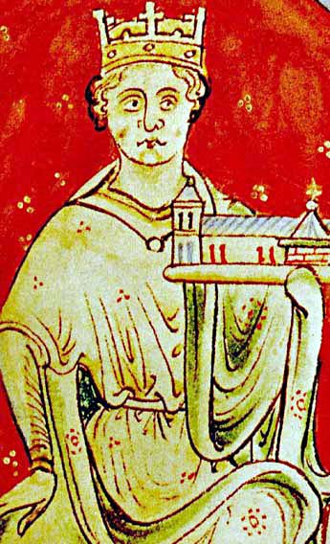

Slide 10
Králem Anglie
6. dubna 1199 umírá Richard → Jan se zmocnil pokladu v Chinonu (Robert z Tornhamu mu otevřel brány města)
Do Anglie vyslán Hubert Walter a William Marshal → přesvědčili barony o Janově nároku
27. května 1199 – korunován arcibiskupem Hubertem Walterem králem Anglie
Duben – září 1199 válka s Arthurem Bretaňským a Filipem Augustem → leden 1200 jednání o míru
22. května 1200 – smlouva z Gouletu → Jan uznán králem Anglie, uzavřena sňatková smlouva → Janova neteř Blanka Kastilská si vzala syna Filipa Augusta Ludvíka
Srpen 1200 – sňatek Jana Bezzemka s Isabelou z Angouleme (s Isabelou z Gloucesteru rozvod r. 1199) → konflikt s Hugem ź Lusignanu → odvolání ke dvoru Filipa Augusta → 1202 konfiskace kontinentálních držav – nová válka s Francií

Slide 11
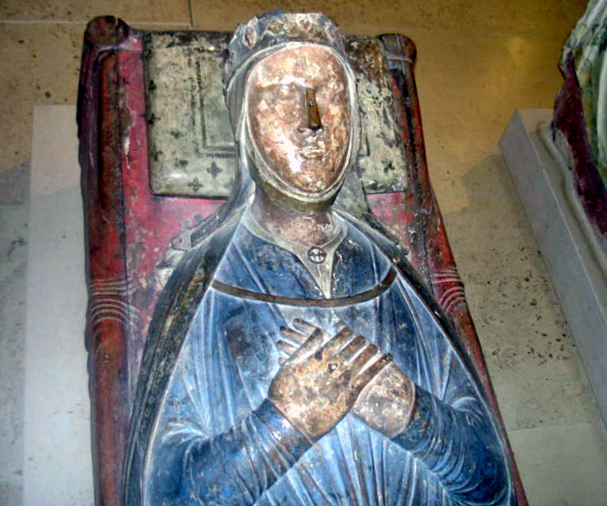

Slide 12
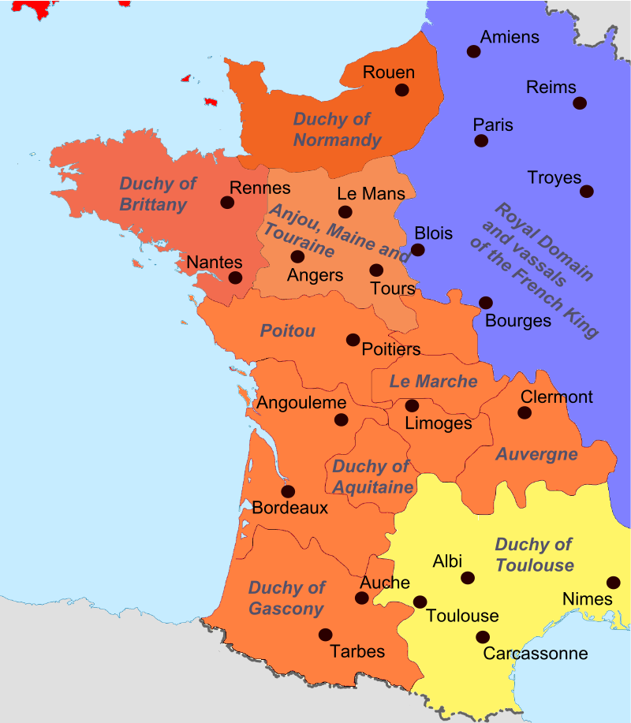

Slide 13
„Loss of Normandy“
1202 – 1204 válka s Filipem Augustem → Jan porazil Arthura Bretaňského u Mirabeau → po Arthurově zmizení vzpoura Bretonců, Filip obnovil útok na Normandii → dobytí Vaudreuil; obléhání Chateau Gaillardu
Chateau Gaillard – obrana Rouenu – obléhán od konce léta 1203 do března 1204 (Filip postupně dobyl Andely i předpolí hradu – s obléháním Gaillardu spojen masakr civilních obyvatel, vyhnaných z hradu) → po dobytí Gaillardu útok na Rouen → obsazen v červnu 1204 → definitivní ztráta Normandie (Jan odjel do Anglie už v prosinci 1203)
V letech 1204 – 1205 ztraceno i Anjou
Janovy pokusy o znovudobytí kontinentálních držav selhaly → 1206 smlouva z Thouars – dvouleté příměří (Janovi se podařilo ubránit Poitou a Akvitánii)

Slide 14
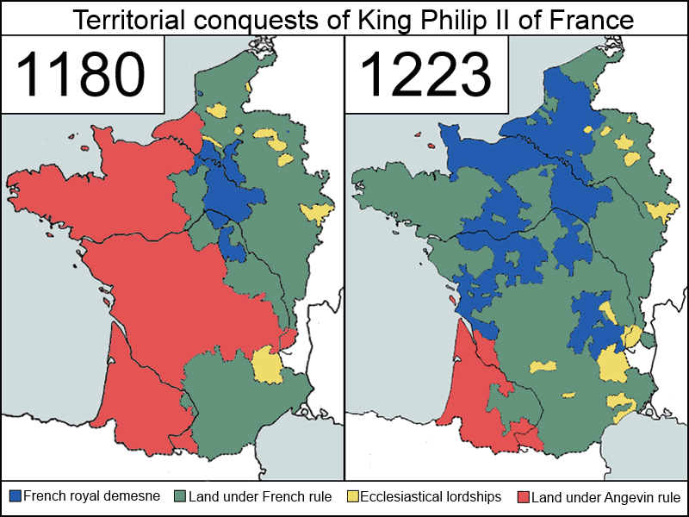

Slide 15
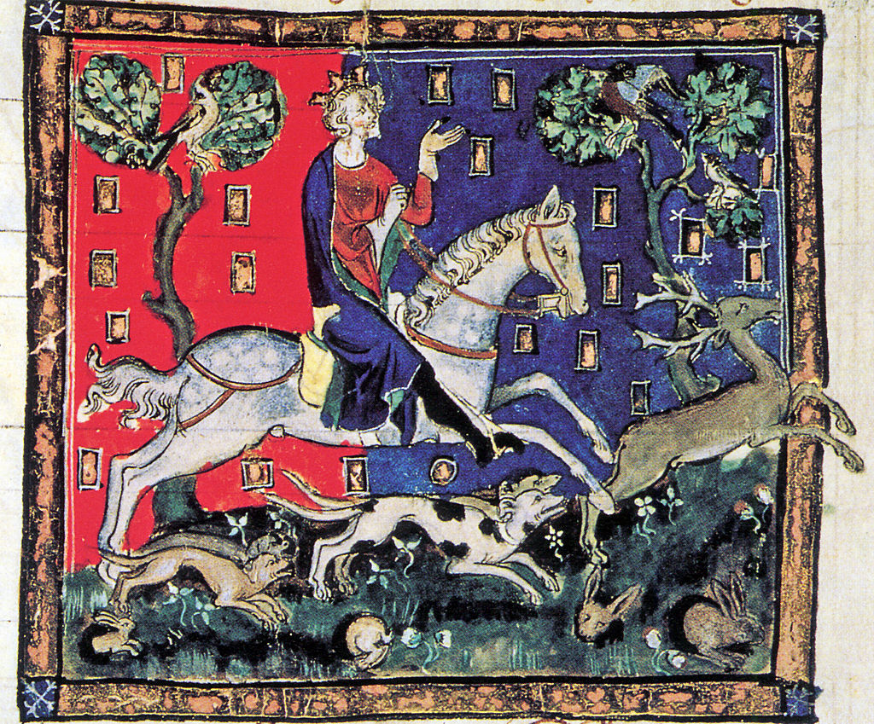

Slide 16
Spory s papežem
1205 – zemřel arcibiskup z Canterbury Hubert Walter → nutnost nové volby
Jan prosazoval svého kandidáta – Johna de Gray (snaha zajistit si vliv na nejvýznamnější stolec v Anglii – tradiční nárok anglických králů) – někteří mniši z Canterbury vybrali svého kandidáta (mnicha Reginalda)
Inocenc III. obě volby zrušil a navrhl zvolit svého vlastního exponenta – Stephena Langtona → v červnu 1207 byl vysvěcen → Jan jeho volbu neuznal (poukázal na narušení tradičních práv anglického krále dohlížet na volbu a hlavně konsekraci biskupů)
1208 – Inocenc III. uvalil na Anglii interdikt → většina biskupů odešla do exilu (v zemi zůstal Pierre des Roches, biskup z Winchesteru a straník krále Jana)
1209 – exkomunikace krále Jana → vyjednávání byla neúspěšná – v r. 1211 přerušena → za Inocencovy podpory začal Filip August plánovat invazi do Anglie (jeho syn Ludvík se měl stát anglickým králem) → obnovení Janových jednání z papežstvím – ochota uznat Langtona
Květen 1213 – Jan uzavřel smír s papežem → Langton se vrátil do Anglie, Jan přijal Anglii jako papežské léno s ročním poplatkem 1000 marek
Filipova připravená invazní flotila byla zničena zásahem Viléma Longsworda (nevlastní Janův bratr) v přístavu Damme

Slide 17
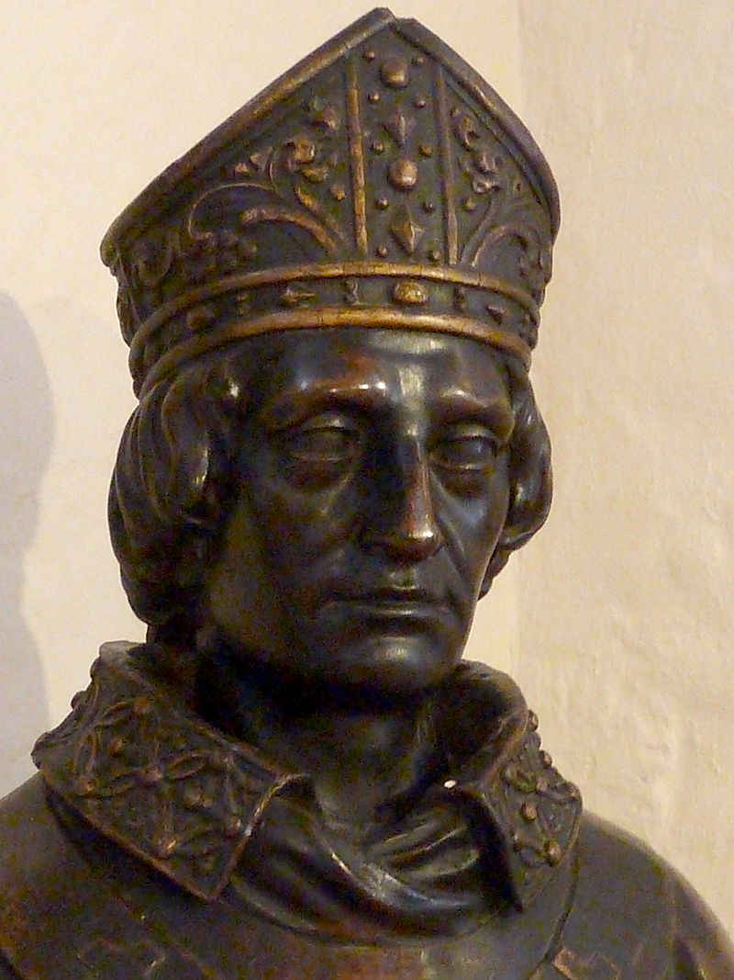

Slide 18
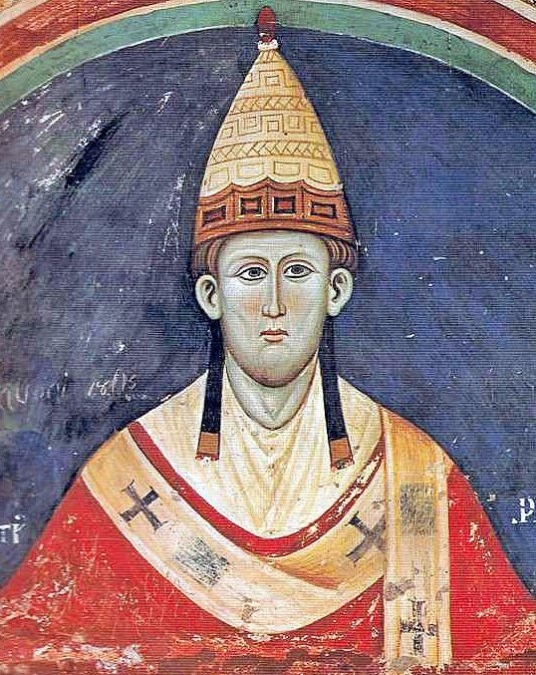

Slide 19
počátky krize
1213 – Jan chystal novou kampaň s cílem znovu dobýt ztracené kontinentální državy → baroni odmítají se invaze účastnit → jádro opozice kolem Roberta fitzWaltera a Eustacha de Vesci (v roce 1212 chystali proti králi převrat během jeho kampaně ve Walesu) – vžil se pro ně název The northerners
únor 1214 – Jan se vylodil v La Rochelle, další část armády na severu Francie vedl jeho nevlastní bratr Vilém Longsword (Longespée) → ve Flandrech se k němu přidali angličtí spojenci - císař Ota IV., flanderský hrabě Ferrand, boulogneský hrabě Renaud z Dammartinu
Jan vstoupil do Angers a oblehl pevnost Roche-au-moine → byl donucen k ústupu princem Ludvíkem → Jan se stáhnul zpět do La Rochelle

Slide 20
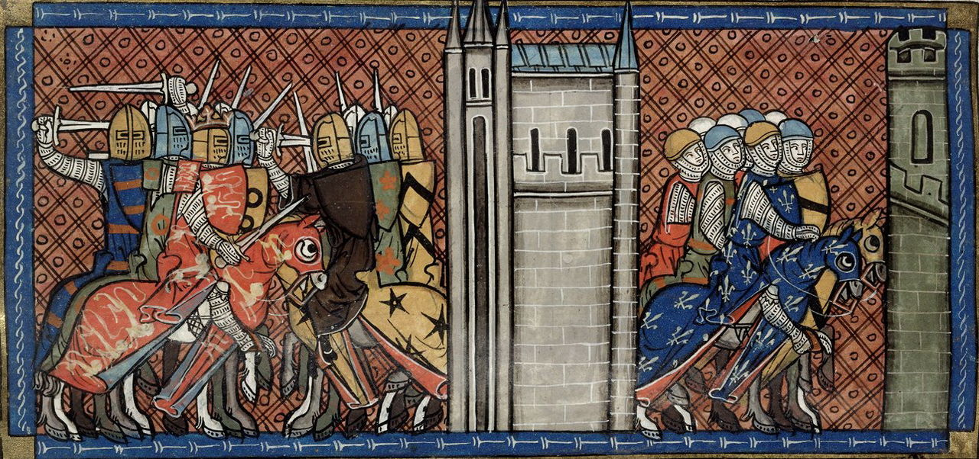

Slide 21
neděle u Bouvines
27. července 1214
Filip August proti koalici Janových spojenců (anglická armáda vedená nevlastním bratrem krále Jana Vilémem)
drtivá porážka Janových spojenců → Ota IV. uprchl, hrabě flanderský, hrabě z Boulogne a Vilém Longsword byli zajati a převezeni do Paříže
Filip se připojil k silám svého syna Ludvíka v Poitou
říjen 1214 – uzavřeno pětileté příměří → Jan se o měsíc později vrátil do Anglie

Slide 22
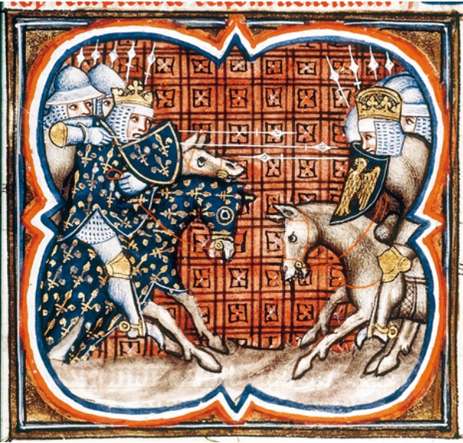

Slide 23
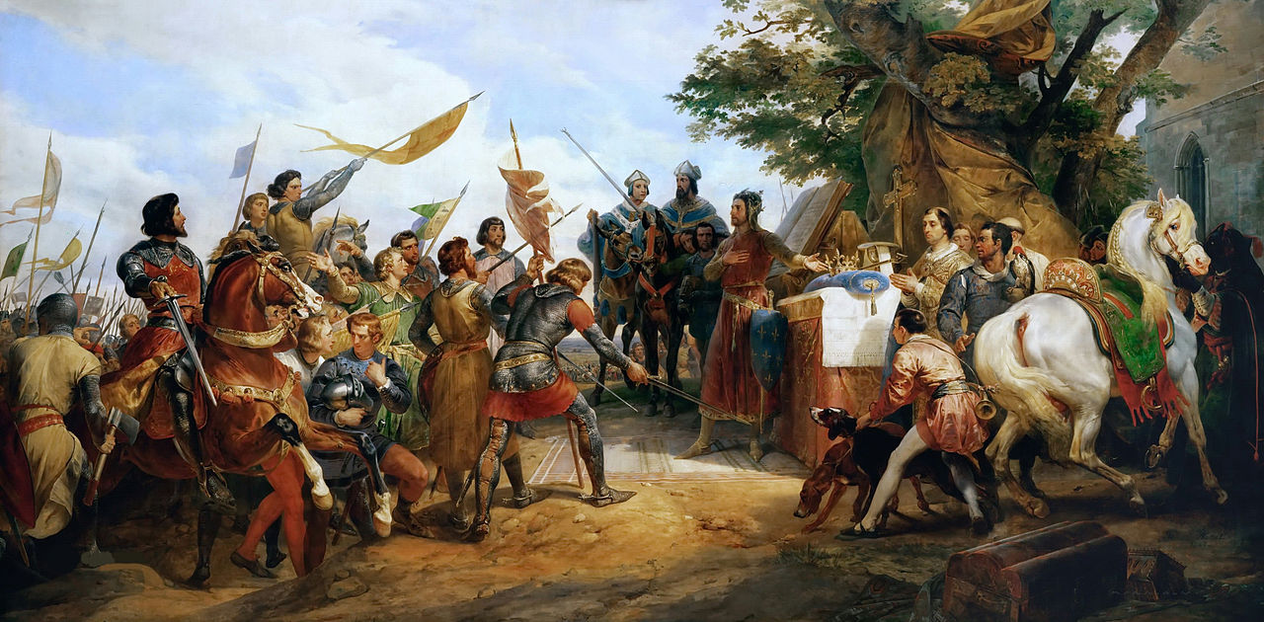

Slide 24
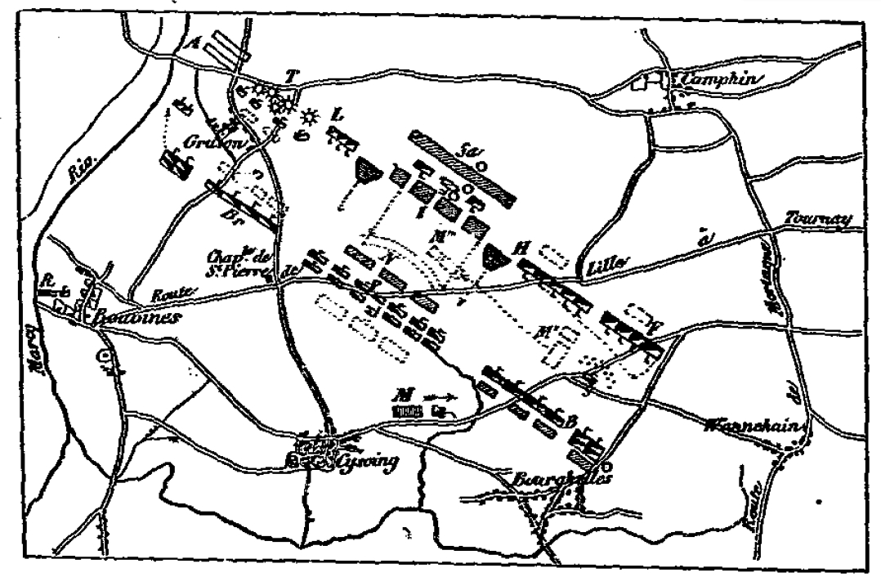

Slide 25
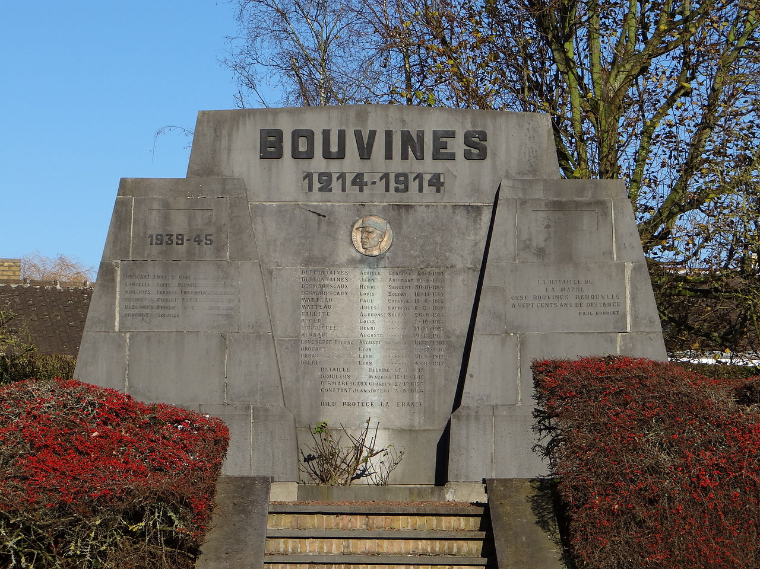

Slide 26
Jaký byl Jan král?
do roku 1203 – správa království podobná jako za jeho předchůdců
zlom nastává po ztrátě Normandie → Jan trávil podstatně více času v Anglii
velmi aktivní shromažďování finančních prostředků – především vymáhání dluhů a pokut → Jan dokázal nahromadit značné množství peněz („bohatý král“)
pokračuje rozvoj soudnictví (common law) a královských úřadu → z doby krále Jana pocházejí první souvislé záznamy tzv. chancery rolls a dalších úředních záznamů
počátky anglického královského loďstva (vítězství u Damme)
relativně obratná diplomacie (léta 1199 – 1200; jednání s papežem…)
vojenské úspěchy – 1210: kampaň v Irsku; 1211: kampaň ve Walesu

Slide 27
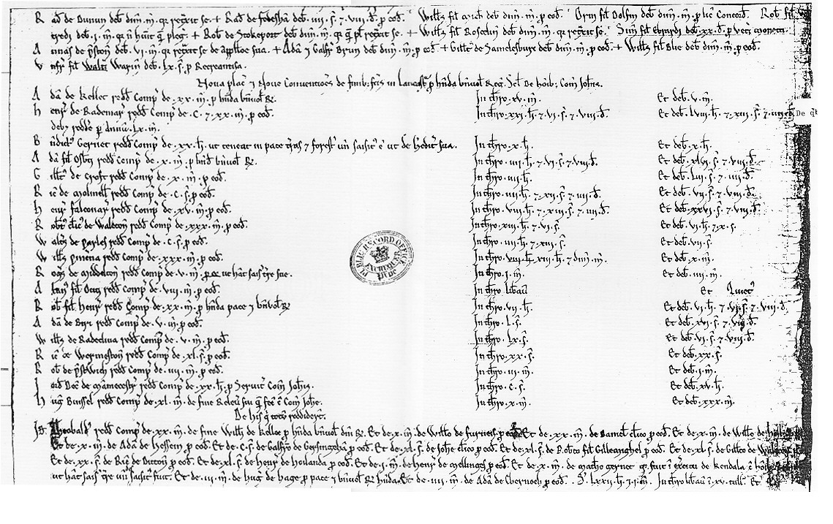

Slide 28
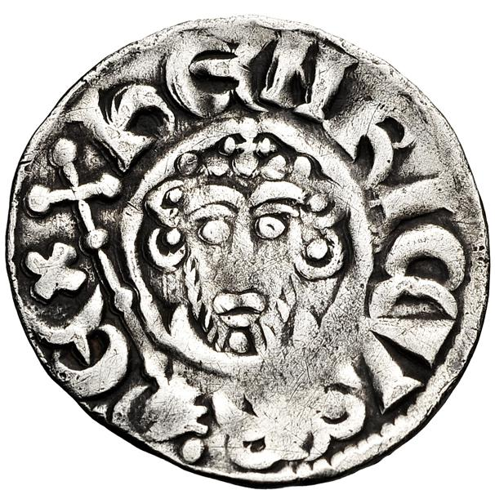

Slide 29
Počátky krize
Jan se vrátil do Anglie na podzim 1214 → narazil na opozici baronů, kteří odmítli zaplatit tzv. scutage (shied money – štítovné; náhrada za vojenskou službu) → požadovali potvrzeni tzv. Coronation Charter Jindřicha I. z roku 1100
Jan se setkal s opozicí v lednu 1215 v Londýně → další setkání, na kterém měly být problémy vyřešeny naplánováno na duben v Northamptonu
Jan v březnu přijal kříž → zajistil si tak ochranu ze strany svatého stolce jako křižák → Inocenc III. vyzval barony, aby nevytvářeli spolky proti králi, Jana vyzval, aby naslouchal požadavkům baronů, jsou-li orpávněné
Jan se do Northamptonu nedostavil → 5. května 1215 mu baroni odřekli poslušnost → 17. května baronům otevřel brány Londýn (i přesto, že Jan mu týden předtím vydal listinu, potvrzující jeho privilegia)

Slide 30
Magna Charta
10. června – Jan souhlasil s jednáním o požadavcích baronů (Articles of Barons - základ pro Magnu Chartu)
15. června – setkání v Runnymede mezi Londýnem a Windsorem → 19. června Jan připojil svojí pečeť k Magně Chartě, byl obnoven mír, většina baronů přísahali králi věrnost
63 článků – nejrůznější právní zásady, garantované různým skupinám svobodného obyvatelstva
paragraf 39 – „Žádný svobodný člověk nesmí být zatčen a uvězněn ani postaven mimo zákon nebo vyhoštěn nebo jakkoliv jinak poškozen bez řádného soudu jemu rovných nebo dle práva této země.“
paragraf 61 (tzv. bezpečnostní klausule) - „Dáváme a zaručujeme jim [baronům] následující ujištění: baroni si vyberou nějakých dvacet pět baronů z oblasti, ze které chtějí, a ti budou ze všech sil udržovat, prosazovat a dohlížet na mír a svobody, které jsme jim [král Jan] zaručili a potvrdili touto listinou...“
paragraf 52 – „Byl-li někdo bez řádného soudu sobě rovných připraven o půdu, hrady, svobody nebo práva, ihned mu je navrátím. A vyvstane-li ohledně toho nějaký spor, nechť je rozhodnut 25 barony, jmenovanými v bezpečnostní klausuli.“
další články řešily např. vdovy a sňatky, míry a váhy nebo sirotky a poručnictví

Slide 31
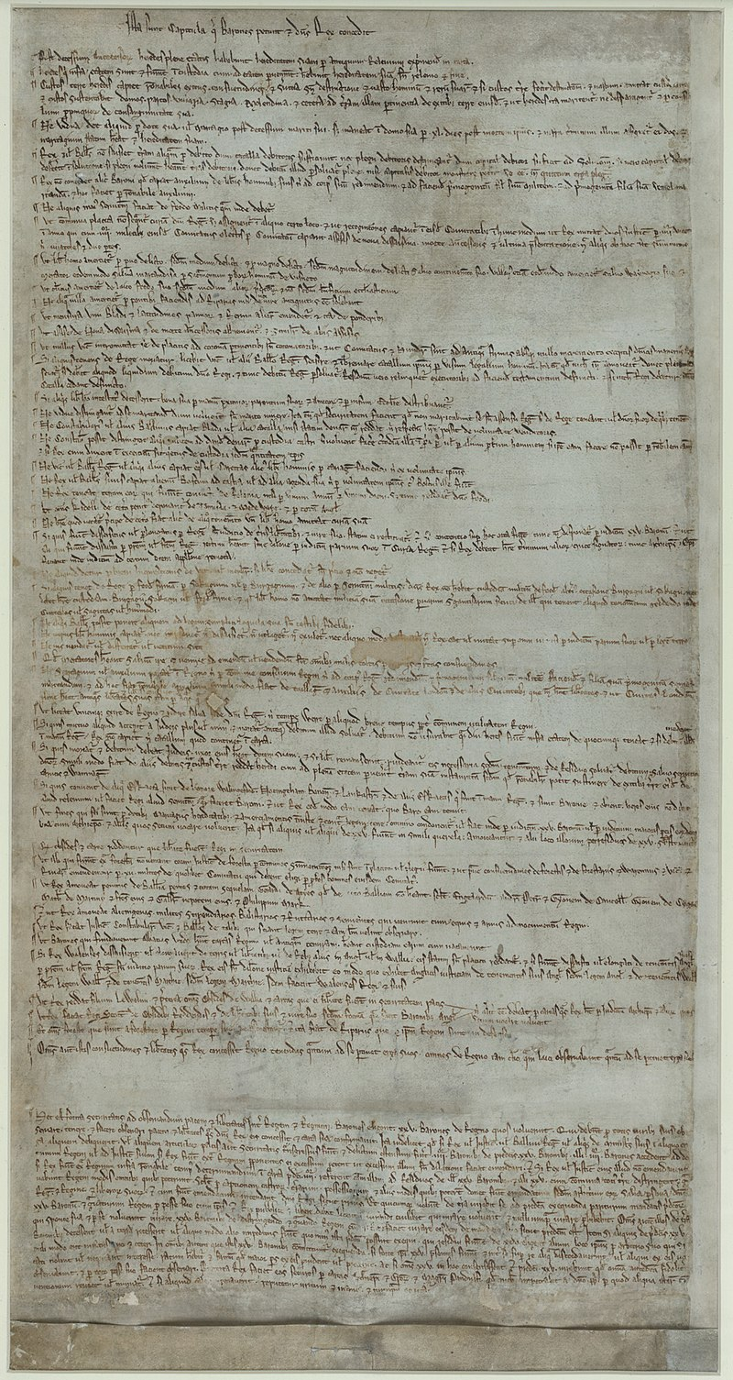

Slide 32
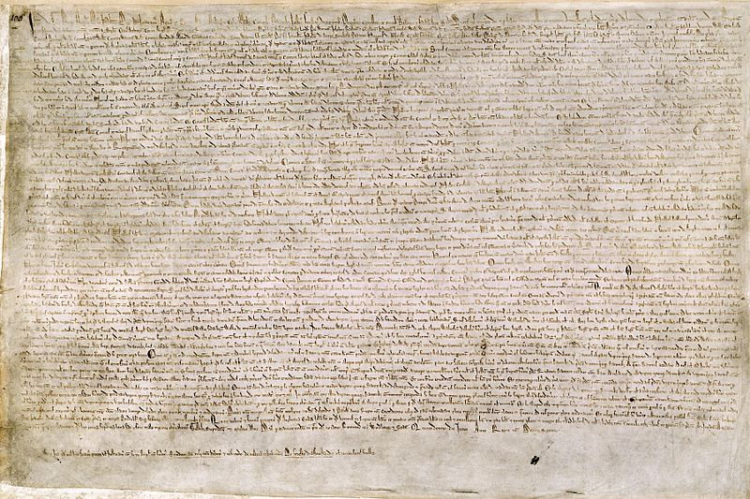

Slide 33
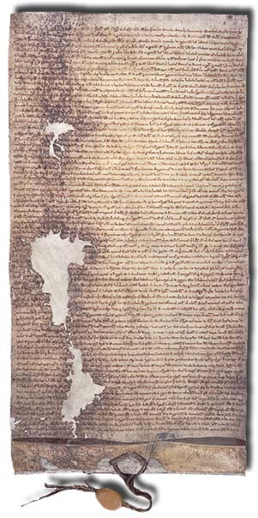

Slide 34
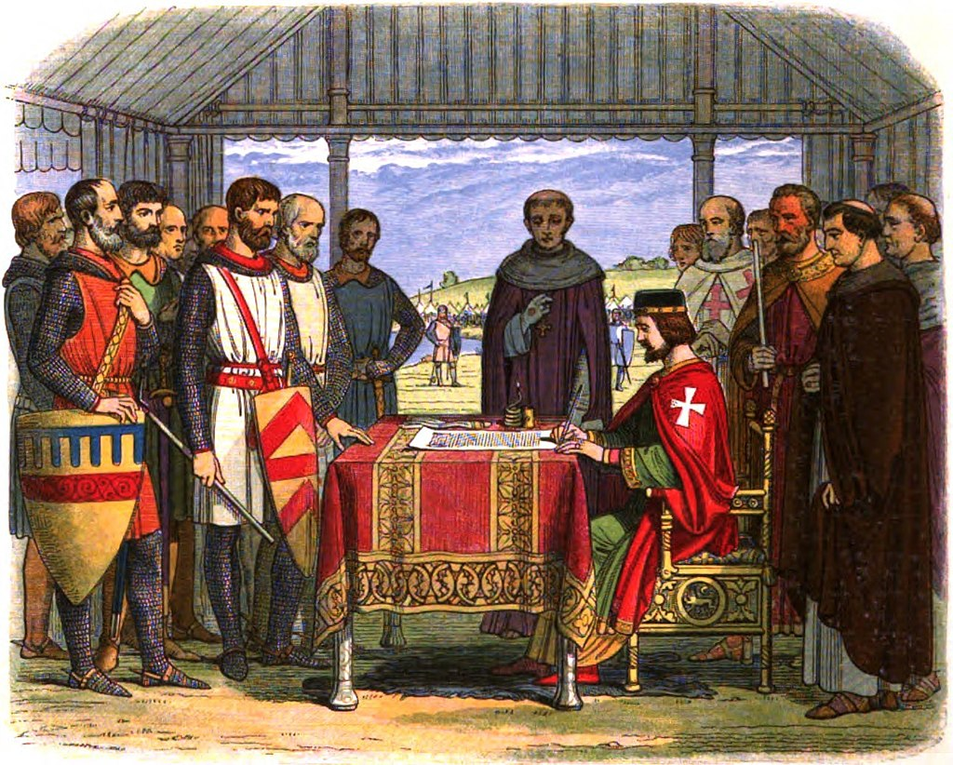

Slide 35
Poslední válka krále Jana
Jan vnímal Magnu Chartu pouze jako prostředek pro získání času → začal shromažďovat vojáky, poslal list papeži s žádostí o zrušení Magny Charty
list Inocence III. s odpovědí došel do Anglie na začátku září 1215 → papež se ostře postavil proti Magně Chartě a odsoudil ji jako zavržení hodnou a podlou ale také protiprávní
Jan začal obléhat hrad Rochester
Baroni (vedeni Robertem fitzWalterem a Sehierem de Quincy) vyslali poselstvo do Paříže → nabídli trůn synovi Filipa Augusta Ludvíkovi → Ludvík nabídku přijal, ale pomocné sbory vyslal až na konci roku
Rochester padl po 7 týdnech obléhání (posádka kapitulovala 30. listopadu) – Jan nechal zapálit dřevěné podpěry pod jednou z věží
po pádu Rochesteru pokračoval Jan v tažení na sever a do Skotska (v lednu 1216 dobyl Berwick); druhá část královského vojska pod velením Viléma ze Salisbury operovala na jihu

Slide 36
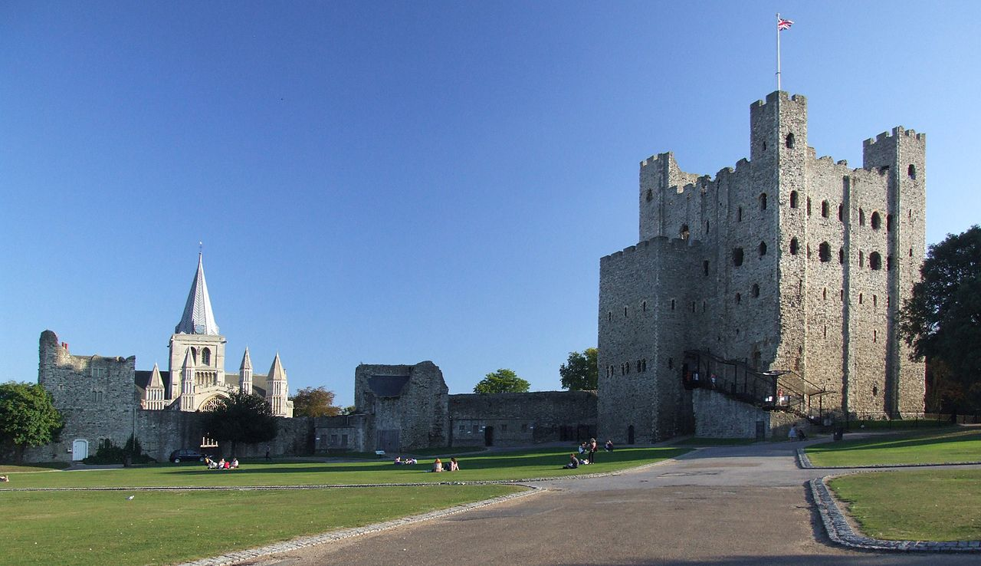

Slide 38
Odmítáme [Inocenc III.] jen tak přehlížet tak nestoudnou troufalost, která tupí Apoštolský stolec, poškozuje královská práva, zostuzuje anglický lid a ohrožuje křížovou výpravu|...| My [Inocenc] , ve jménu všemohoucího Boha, Otce, Syna a Ducha svatého a z autority sv. Petra a Pavla naprosto odmítáme a odsuzujeme tuto úmluvu, pod hrozbou exkomunikace nařizujeme, že král se nemusí na domluvu ohlížet a baroni nemají trvat na jejím dodržování. Prohlašujeme listinu za neplatnou a navždy pozbývající platnost.
list Inocence III. Janu Bezzemkovi

Slide 39
Ludvík Francouzský
narodil se v roce 1187 (následník francouzského trůnu – syn Filipa II. Augusta a Isabely Henegavské)
nároky na anglický trůn: v r. 1200 uzavřen na základě smlouvy z Gouletu sňatek s vnučkou Jindřicha II. Blankou Kastilskou
zkušený vojenský velitel (porážka Jana Bezzemka u Roche-au-Moine v r. 1214; vojenské kampaně proti Albigenským…)
Jindřich II.
Alfonso Kastilský
Eleonora
Filip II. August
Blanka
Ludvík VIII.

Slide 40
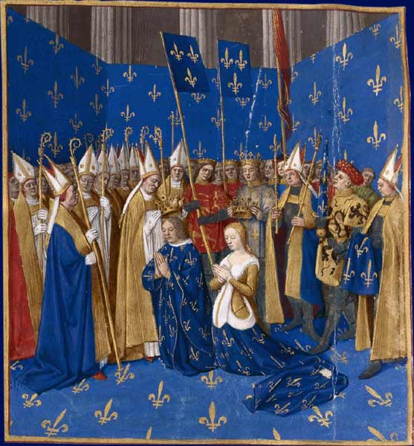

Slide 41
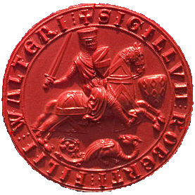

Slide 42
Kdo měl v r. 1215 nárok na trůn
Ludvík žádný vlastní nárok na trůn neměl – vládl by iure uxoris – nárok měla jeho manželka Blanka – trůn by měl být nabídnut jí
Ota IV. Brunšvický (syn Jindřicha Lva a Matyldy Anglické, tj. vnuk Jindřicha II.) → vychováván v Anglii, dobré vztahy s Richardem Lví Srdce; spojenec Jana Bezzemka; po porážce u Bouvines ztrácel postavení v Říši
Otův starší bratr Jindřich, falckrabě rýnský
Eleonora z Bretaně – sestra Arthura Bretaňského, tj. disponovala stejnými nároky, jako on; držena v Anglii v opatrovnictví krále Jana
sourozenci Blanky Kastilské (Jindřich – od 1214 kastilský král; Eleonora – od 1221 aragonská královna; Urraca – od 1212 portugalská královna…)
Johana – sestra Jana Bezzemka – bývalá královna Sicílie, provdaná za Raymunda z Toulouse

Slide 43
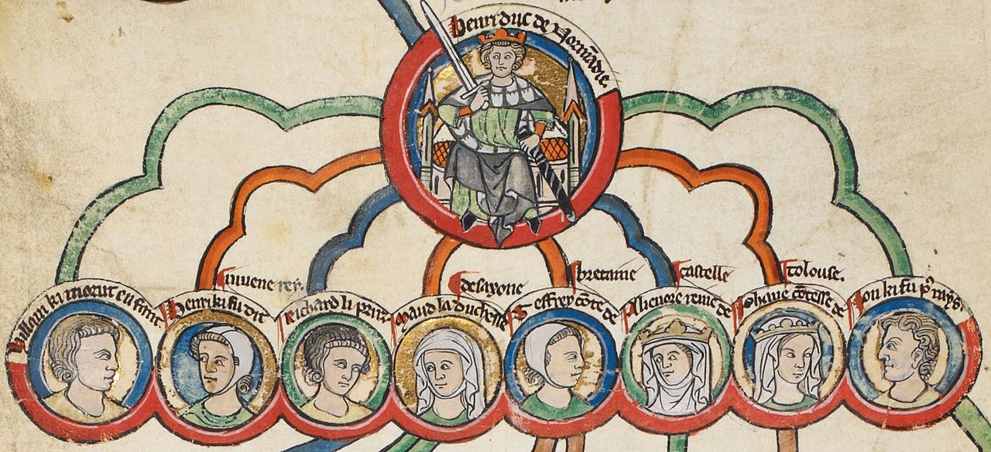

Slide 44
Jindřich II
Matylda ∞ Jindřich Lev
Ota IV.
Jindřich
Richard
Geoffrey ∞ Konstancie Bretaňská
Arthur (+1203)
Eleonora
Eleonora ∞ Alfonso Kastilský
Blanka ∞ Ludvík VIII.
Jindřich Kastilský
Eleonora Aeagonská
Johana ∞ Raymund z Toulouse
Raymund
Jan ∞ Isabela z Angouleme
Jindřich (III.)

Slide 45
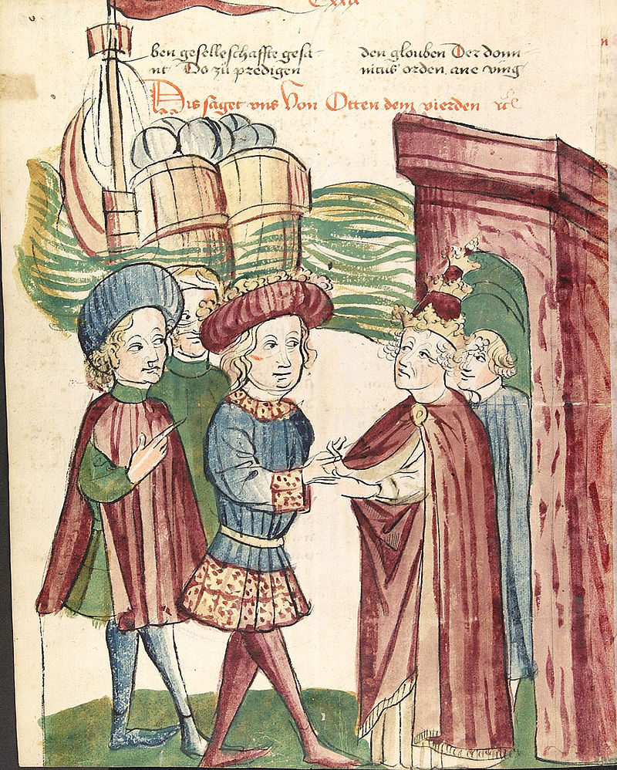

Slide 46
francouzská invaze a smrt krále Jana
na jaře 1216 – Jan Bezzemek pokračoval v tažení Anglií → někteří baroni se mu poddali
jednání o přijetí Ludvíka Francouzského – duben 1216 na sněmu v Melunu → poselstvo anglických baronů předložilo argumenty pro sesazení Jana z trůnu (vražda Arthura Bretaňského, vydědění Richardem r. 1194, přijetí Anglie v léno od papeže) – většina těchto argumentů nebyla zcela podložená
papežský legát přesvědčoval Ludvíka, aby se chystané invaze do Anglie zřekl
21. května 1216 – Ludvík se vylodil v Anglii (u ostrova Thanet) → Jan vylodění nijak nezabránil; Ludvík pokračoval do Canterbury, podařilo se mu obsadit hrady v Kentu a v červnu 1216 byl uvítán v Londýně – baroni Ludvíkovi složili přísahy věrnosti
Ludvíkovo tažení Anglií – v podstatě se mu podařilo ovládnout jihovýchodní části Anglie, přidali se k němu i někteří další baroni
obléhání Doveru → Ludvík byl nakonec nucen podepsat příměří s Hubertem de Burgh
obléhání Lincolnu rovněž bezvýsledné
Jan táhnul na sever → v noci z 18. na 19. října zemřel v Newarku po záchvatu dysentérie

Slide 47
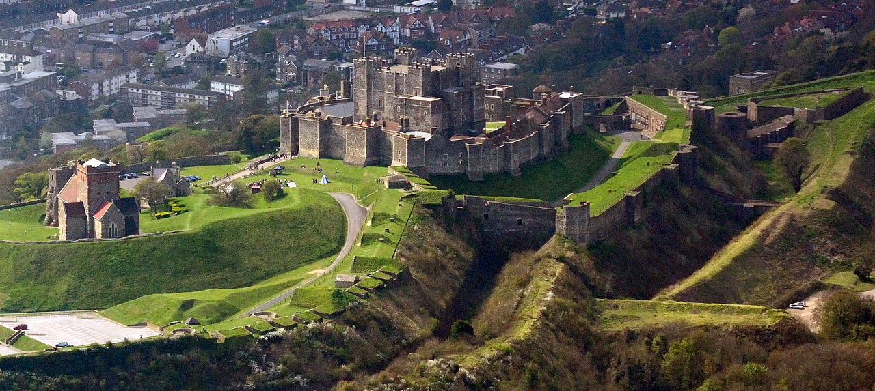

Slide 48
A jestliže pak neuspokojili královu zlomyslnost a touhu po ničení, poslal [král Jan] tyto svoje buřiče, aby za pochodu vypalovali města...|...| a všechno obyvatelstvo, bez rozdílu stavu a postavení, které se neskrylo na půdě kostela bylo zajímáno a poté co bylo mučeno bylo vydíráno pro výkupné. A baronům věrní kasteláni v pevnostech, když se doslechli, že se blíží král, opouštěli svoje hrady, hledali útočiště na tajných místech, zanechávali tam svoje majetky jako lup pro své nepřátele.
Roger Wendover, Flores Historiarum

Slide 49
Celá země byla pokryta těmito údy ďáblovými jako sarančaty, která se sešla ze vzdálených koutů země, aby z jejího povrchu všechno vymazala |...| běhajíc s tasenými meči a dýkami, prohledávali města, domy, hřbitovy i kostely, každého olupujíc, nešetřili ani ženy ani děti; tam, kde byli nalezeni, byli královi nepřátelé vězněni v řetězech a nuceni k zaplacení vysokého výkupného. Dokonce i kněží, stojící před vlastními oltáři, z Křížem Páně v rukou, oděni ve svá posvátná roucha, byli zatýkáni, mučeni, okrádáni a bylo s nimi špatně zacházeno.
Roger Wendover, Flores Hisrtoriarum

Slide 50
Někteří byli věšeni za pas, někteří za chodidla a za nohy, jiní za ruce a další za svoje prsty a paže |...| byla jim do jejich ubohých očí sypána sůl smíšená s octem |...| jiní byli přivázáni na trojnožky nebo na rošty nad rozpálené uhlí a pak jejich opečená těla byla ponořena do studené vody, kde zemřeli. |...| A nikdo se neopovážil vykročit za hranici pozemku kostela. |...| a baroni se váleli v Londýně a starali se jen o svoje jídlo a pití |...| a zatímco oni spali, král nespal, dokud nezískal všechen jejich majetek a celou zemi, jejich hrady a města pod svojí kontrolu, od jihu až po Skotské moře.
Roger Wendover, Flores Historiarum

Slide 51
konec Ludvíkova tažení
následníkem trůnu Janův nejstarší syn Jindřich (narozen 1207) → narychlo zorganizována korunovace v Gloucesteru 28. října 1216 (Jindřich předtím pobýval na hradě Devizes) → korunovaci provedl biskup z Winchesteru Pierre des Roches za asistence papežského legáta Gualy, regentem byl určen William Marshal, earl z Pembroke
krátce po korunovaci znovu vydána Magna Charta
Smrtí Jana Bezzemka v podstatě zanikl hlavní důvod vzpoury → někteří baroni se přidali na stranu Jindřicha III., někteří zatím váhali a vyčkávali
Ludvík uzavřel na konci roku s Jindřichem příměří (nejprve do poloviny ledna, později prodloužené do Velikonoc) a odjel do Francie získat posily a prostředky
Ludvík se vrátil s posilami do Anglie v dubnu → 20. května poražen královskými vojsky u Lincolnu
Ludvíkova flotila poražena 24. srpna u Sandwiche
12. září 1217 – smlouva z Lambethu – Ludvík se zřekl nároků na anglický trůn, dostal odškodné 10 000 marek, jeho vojska se musela stáhnout
Jindřich byl uznán anglickým králem

Slide 52
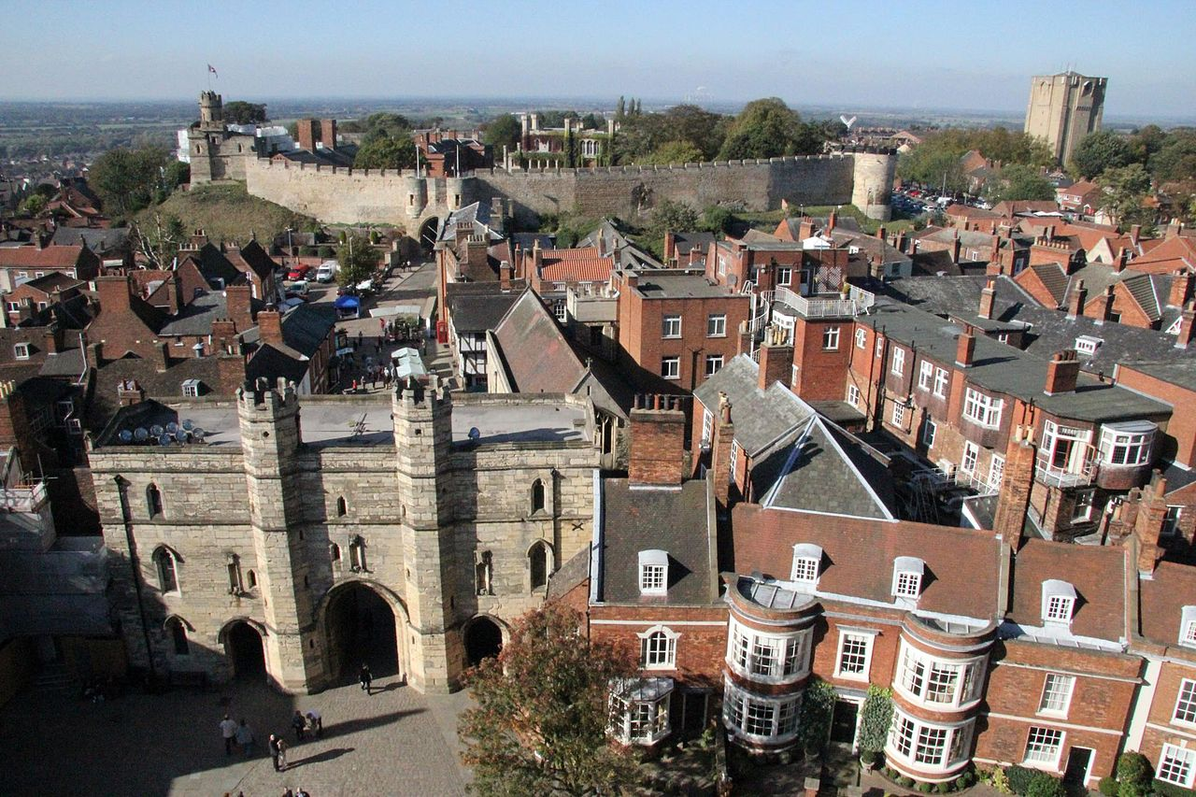

Slide 53
